Slide 1


MEDIA MENGAJAR
Pendidikan Jasmani, Olahraga, dan Kesehatan
UNTUK SD/MI KELAS 5

Slide 2
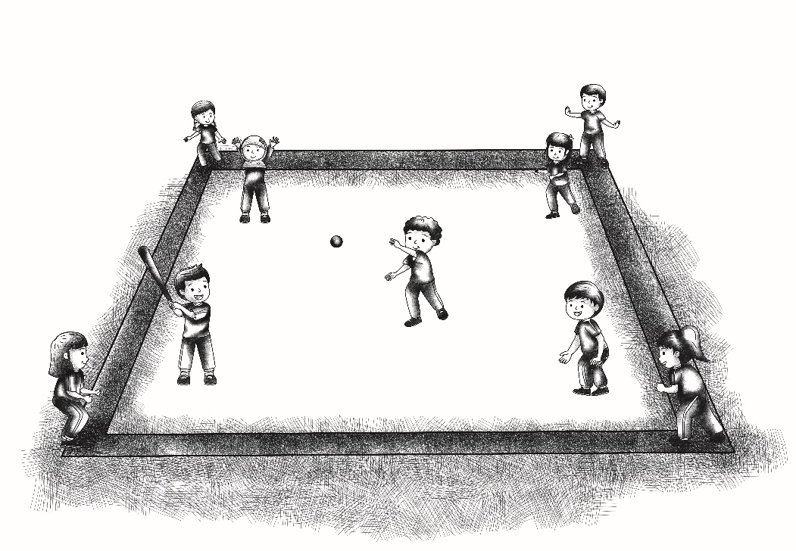
Bab
PERMAINAN LAPANGAN
3
Tujuan Pembelajaran
Setelah mempelajari materi pada bab ini, peserta didik diharapkan dapat :
3.1 Menjelaskan variasi gerak melempar, menangkap, dan memukul bola dalam permainan kasti;
3.2 Menjelaskan cara berlari menuju tempat hinggap dalam permainan kasti;
3.3 Memperagakan cara mematikan lawan dalam permainan kasti;
3.4 Menjelaskan gerak dasar melempar, menangkap, dan memukul bola dalam permainan bola bakar;
3.5 Memperagakan cara berlari dan membakar bola dalam permainan bola bakar.
Notes:
Jika terdapat gambar cantumkan sumber gambar dgn ukuran font 10pt

Slide 3

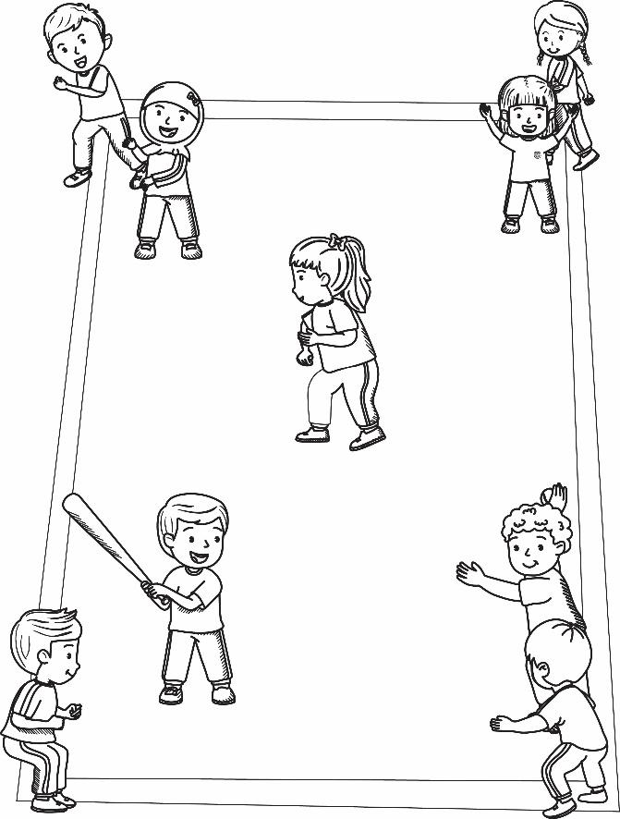
A. Permainan Kasti
Permainan kasti merupakan permainan tradisional yang sudah ada sejak zaman dulu.
Untuk dapat bermain kasti dengan baik dan benar, pemain harus menguasai beberapa variasi gerak dasarnya seperti melempar, menangkap, memukul bola, dan berlari.

Slide 4
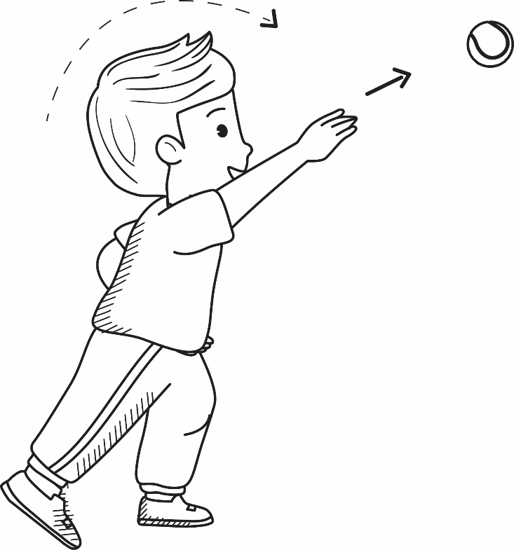
1. Variasi Gerak Melempar Bola
Salah satu teknik yang harus dikuasai dalam permainan kasti adalah teknik melempar bola.
Variasi gerakan melempar bola seperti lemparan atas, lemparan datar, ataupun lemparan bawah dapat dimanfaatkan untuk latihan supaya lebih terampil melakukan gerakan melempar.

Slide 5
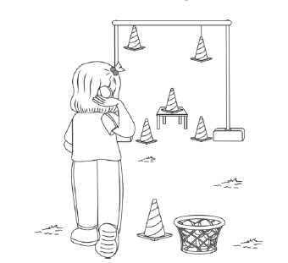
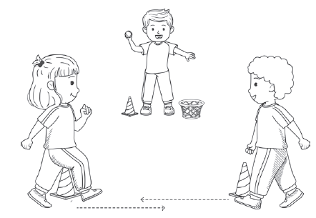
Berikut contoh variasi gerakan melempar bola
Melempar bola ke sasaran diam.
Melempar bola ke sasaran bergerak.

Slide 6
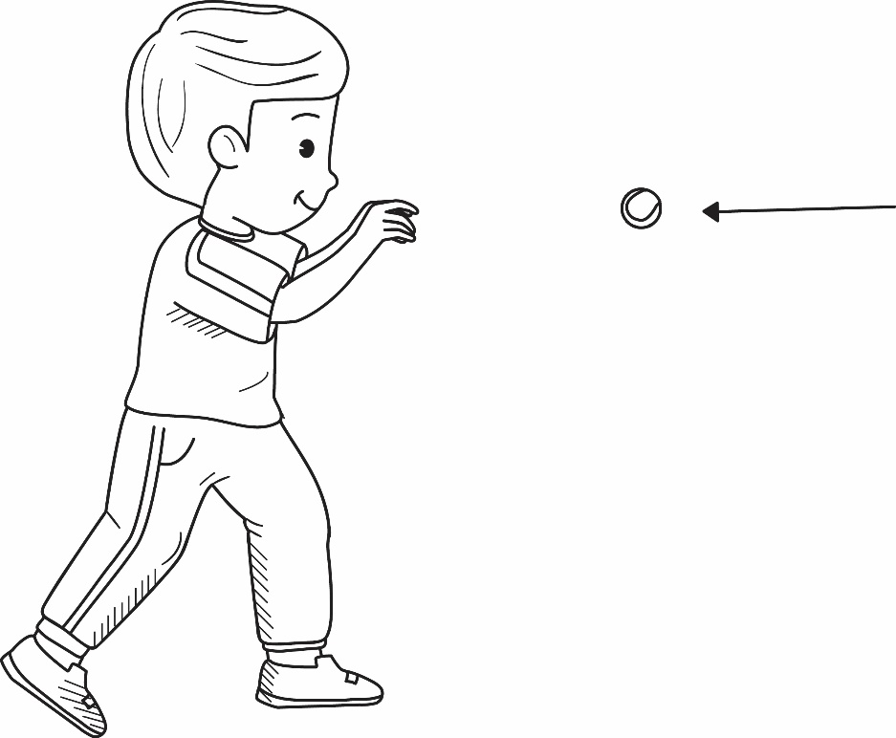
2. Variasi Gerak Menangkap Bola
Teknik menangkap bola memerlukan ketangkasan tubuh yang baik agar dapat bergerak atau berlari dengan cepat di lapangan.

Slide 7
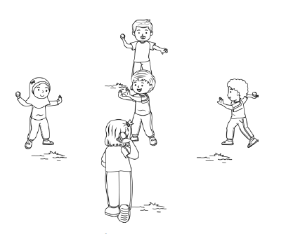
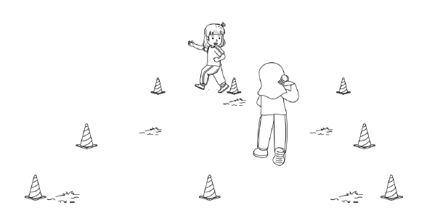
Berikut contoh variasi gerakan menangkap bola
Menangkap bola sambil memutar badan.
Menangkap bola sambil berlari.

Slide 8
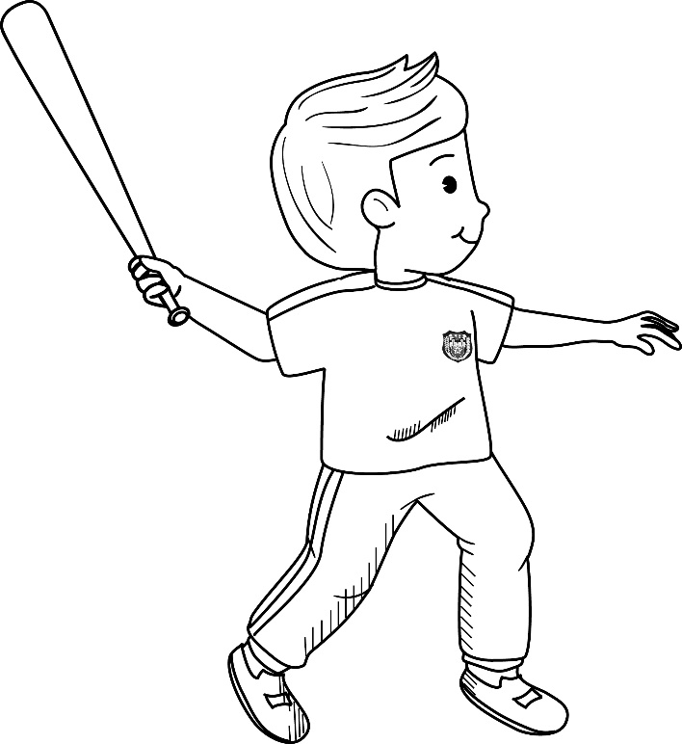
3. Variasi Gerak Memukul Bola
Gerakan memukul bola pada permainan kasti dilakukan dengan cara mengayunkan alat pemukul ke arah datangnya bola.

Slide 9
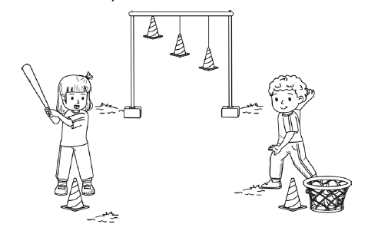
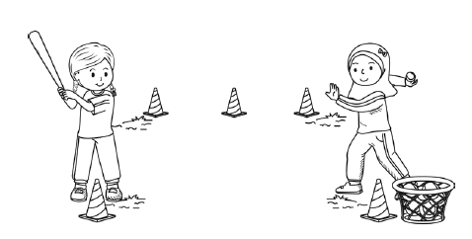
Berikut contoh variasi gerakan memukul bola
Memukul bola ke sasaran ujung kanan, kiri, dan tengah lapangan.
Memukul bola ke sasaran
yang digantung.

Slide 10
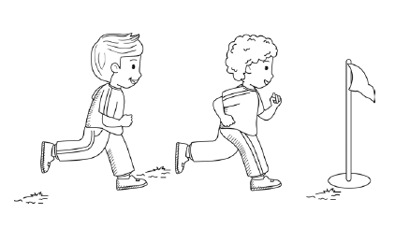
4. Cara Berlari Menuju Tempat Hinggap
Dalam permainan kasti, pemain harus dapat berlari cepat, memahami rute untuk berlari, dan pandai membaca keadaan sekitar.
Hal ini karena seorang pemain harus berlari ke tempat hinggap setelah memukul bola dan berlari agar tidak terkena lemparan bola dari pihak lawan.

Slide 11
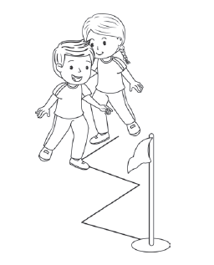
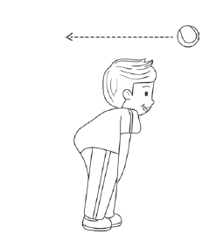
Berikut variasi gerakan berlari
Berlari dengan arah berkelok-kelok atau zig-zag.
Berlari menghindari bola.

Slide 12
5. Cara Mematikan Lawan
Regu pemukul akan bergiliran memukul bola dan berlari ke tempat hinggap sampai kembali ke ruang bebas. Regu penjaga akan menjaga lapangan sampai bisa mematikan lawan.
Berikut cara mematikan lawan dalam permainan kasti.
Melemparkan bola mengenai tubuh pemukul atau pelari.
Menangkap bola pukul sebanyak tiga kali.
Membakar ruang bebas.

Slide 13
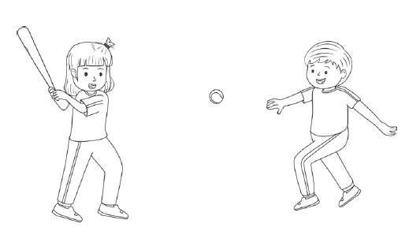
B. Permainan Bola Bakar
Permainan bola bakar mirip dengan permainan rounders, softball, dan kasti. Perbedaannya terletak pada aturan permainan yang diubah atau dimodifikasi.
Permainan bola bakar berasal dari negara Belanda. Permainan ini disebut juga dengan istilah slagball.

Slide 14
1. Gerak Dasar Melempar Bola
Dalam permainan bola bakar, gerak dasar melempar bola digunakan untuk melambungkan bola ke pemukul dan melempar bola ke teman satu tim atau ke petugas pembakar bola.

Slide 15
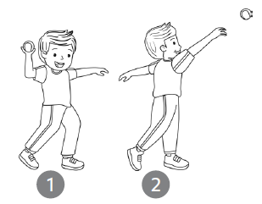
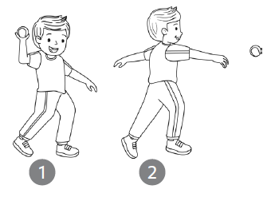
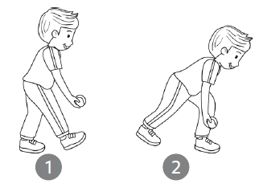
Berikut cara melempar bola dalam permainan bola bakar
Melempar bola ke atas.
Melempar bola mendatar.
Melempar bola ke bawah.

Slide 16
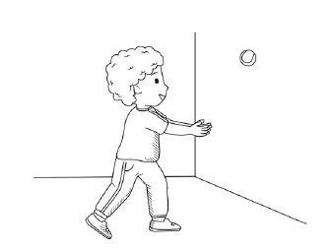
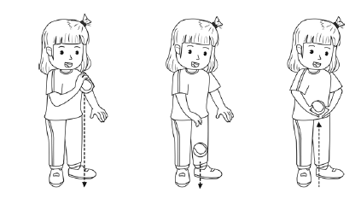
2. Gerak Dasar Menangkap Bola
Gerak dasar menangkap bola digunakan untuk menangkap bola dari teman satu tim. Berikut cara melatih gerakan menangkap bola.
Menangkap bola pantul dari tembok.
Menangkap bola pantul dari lantai atau tanah.

Slide 17
3. Gerak Dasar Memukul Bola
Keberhasilan pukulan dari seorang pemukul sangat menguntungkan bagi pemain. Seorang pemukul harus berusaha agar bola yang dipukul masuk ke dalam lapangan dan melesat jauh
sehingga susah diambil oleh regu penjaga.

Slide 18
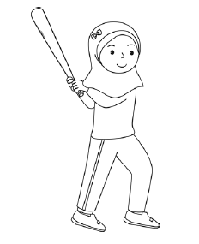
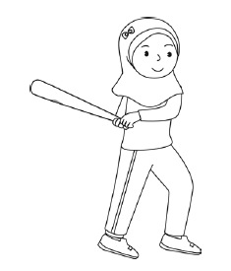
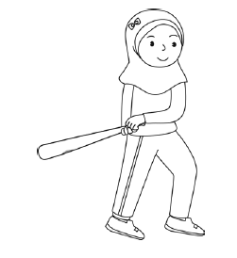
Berikut cara memukul bola dalam permainan bola bakar
Memukul bola atas.
Memukul bola mendatar.
Memukul bola bawah.

Slide 19

4. Cara Berlari
Pemain yang berhasil memukul bola, selanjutnya berlari secepat mungkin sebelum regu penjaga membakar bola atau melemparkan bola ke tong pembakaran. Cara berlari harus dilakukan di luar garis di antara dua tiang hinggap.
Pada permainan bola bakar, pelari tidak perlu memiliki keterampilan mengelak atau menghindari lemparan bola.

Slide 20
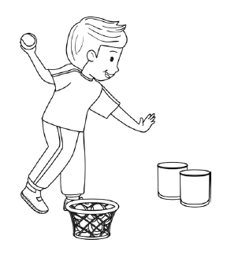
5. Cara Membakar Bola
Pembakar adalah seorang penangkap bola yang biasanya memiliki keterampilan yang lebih baik dari teman-teman dalam timnya.
Seorang pembakar bertugas untuk menangkap bola dari teman satu timnya dan segera membakar bola dengan cara menjatuhkan bola ke tempat pembakaran yang telah disediakan.

